Slide 1


K-Digital Training
선문대학교
물가 상승률에 따른 평균소득의
증가율을 통한 미래 예측
TEAM 3조
구경현, 안태현, 이찬희
※ 양식은 예시로 자유롭게 변경 가능하나, 목차 안에 구성된 내용은 포함되도록 작성(해당 템플릿 활용 지양)

Slide 2
목차
01. 프로젝트 개요
02. 프로젝트 팀 구성 및 역할
03. 프로젝트 수행 절차 및 방법
04. 프로젝트 수행 결과
05. 자체 평가 의견

Slide 3
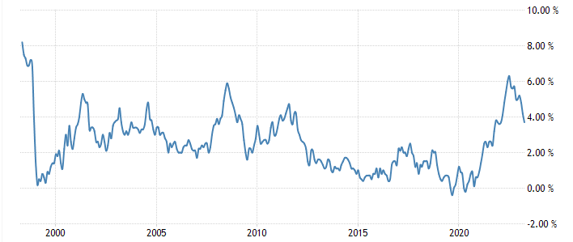
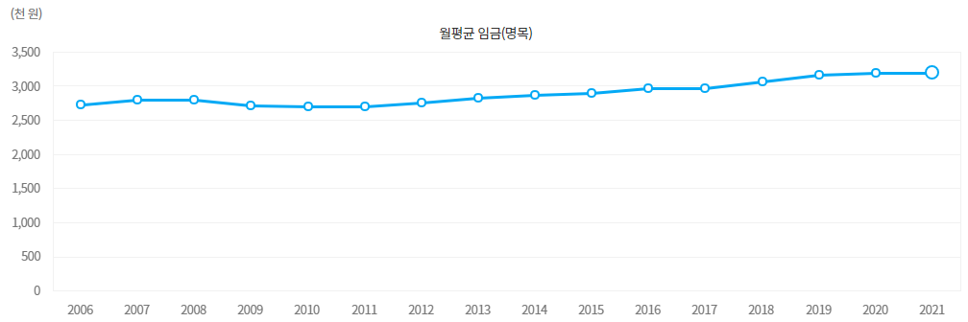
01
프로젝트 개요
▶
프로젝트 주제 및 선정 배경(기획의도 등)
물가 상승률
평균 소득
매년 꾸준하게 물가가 상승하고 있으며 그에 따라 평균 소득도 증가

Slide 4



01
프로젝트 개요
▶
프로젝트 개요(프로젝트 구현 내용, 컨셉, 훈련내용과의 관련성 등)
주요 분석 구현내용
수집 정제한 데이터 상관관계 분석
- 시/구 신고 평균소득액 데이터
- 소비자 물가지수 데이터
분석을 통한 미래 예측
- 시계열 및 회귀분석 진행
- 분석결과 시각화
- 물가 상승률 데이터 및 평균소득 증가율 데이터를 통한 미래 예측
분석 구현 환경
VSCode, Colaboratory, Python

Slide 5
01
프로젝트 개요
▶
기대 효과
- 과거의 주기성 데이터를 통해 현재까지의 추이 파악
└ 표 및 그래프를 통해 데이터를 한눈에 시각화
- 데이터를 통한 미래 추세 파악 가능
└ 2023년 이전의 데이터 -> 미래를 예측가능한 산출물
- 산출물을 통한 미래에 가져야 할 행동 가짐 확인
└ ex) 미래엔 버는 돈에 비해 소비 물가지수가 더욱 상승하여 소비를 더욱
아끼며 절제하며 살아야 함 or 버는 돈에 비해 소비 물가지수가 크게
상승하지 않아 풍족한 소비가 가능함

Slide 6
02
프로젝트 팀 구성 및 역할
▶
[프로젝트 팀 구성 및 역할]은 프로젝트를 기본 단위로 작성하며 팀원의 수에 따라 칸을 추가/삭제할 수 있다.
담당 업무 : 훈련생 별로 해당 프로젝트를 진행하면서 주도적으로 참여한 부분을 중심으로 작성
훈련생 | 역할 | 담당 업무
구경현 | 팀장 | ▶ 데이터 수집 ▶ 데이터 분석 및 선형회귀
안태현 | 팀원 | ▶ 데이터 수집 ▶ 데이터 분석 및 시계열 예측
이찬희 | 팀원 | ▶ 서비스 시스템 설계 ▶ 데이터 수집

Slide 7
03
프로젝트 수행 절차 및 방법
▶
[프로젝트 수행 절차 및 방법]은 프로젝트의 사전 기획과 프로젝트 수행 및 완료 과정으로 나누어서 작성한다.
프로젝트 수행 절차를 도식화하여 제시하거나, 더 효과적으로 전달하는 방법 등이 있다면 수정하여 작성 가능
기획 단계에서 도출된 주제와 아이디어를 기반으로 실제 프로젝트를 수행한 세부적인 기간과 활동 내용 작성
구분 | 기간 | 활동 | 비고
사전 기획 | ▶ 5/22(화) ~ 6/2(금) | ▶ 프로젝트 기획 및 주제 선정 ▶ 기획안 작성 | ▶ 아이디어 선정
데이터 수집 | ▶ 5/22(화) ~ 6/9(금) | ▶ 필요 데이터 및 수집 절차 정의 ▶ 외부 데이터 수집
데이터 전처리 | ▶ 6/7(수) ~ 6/15(목) | ▶ 데이터 정제 및 정규화
모델링 | ▶ 6/12(월) ~ 6/19(화) | ▶ 선형회귀 모델 ▶ 시계열 모델 ▶ 시각화
총 개발기간 | ▶ 6/O(월) ~ 6/O(금)(총 7주) | - | -

Slide 8
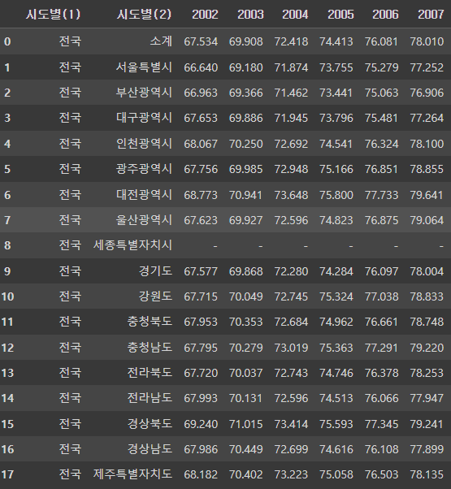
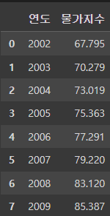
04
프로젝트 수행 결과
데이터 수집 및 전처리 – 물가지수

Slide 9
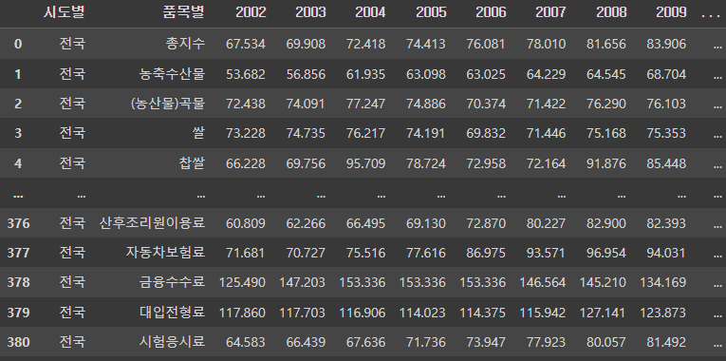
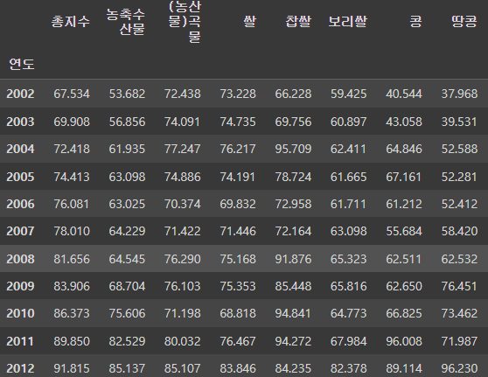
04
프로젝트 수행 결과
데이터 수집 및 전처리 – 품목별 물가지수

Slide 10
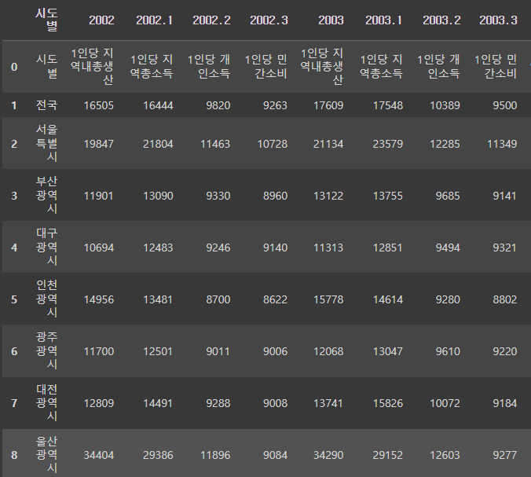
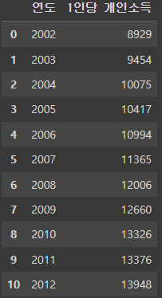
04
프로젝트 수행 결과
데이터 수집 및 전처리 – 1인당 개인소득

Slide 11
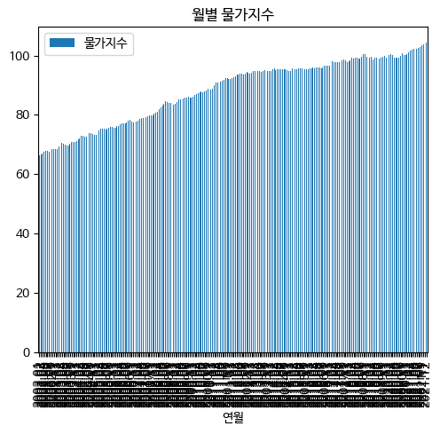
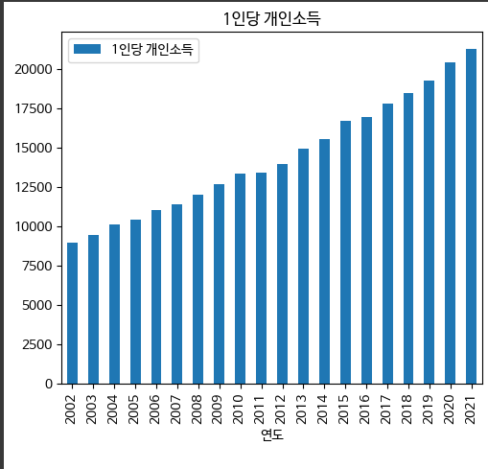
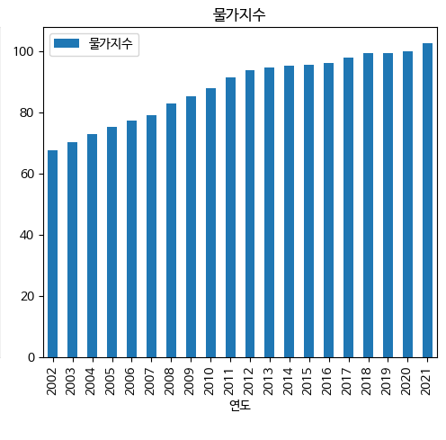
04
프로젝트 수행 결과
모델 구축 – 그래프 개형
개인소득
연도별 물가지수
월별 물가지수

Slide 12
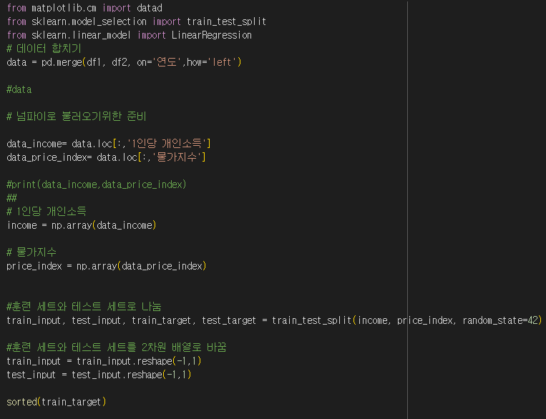
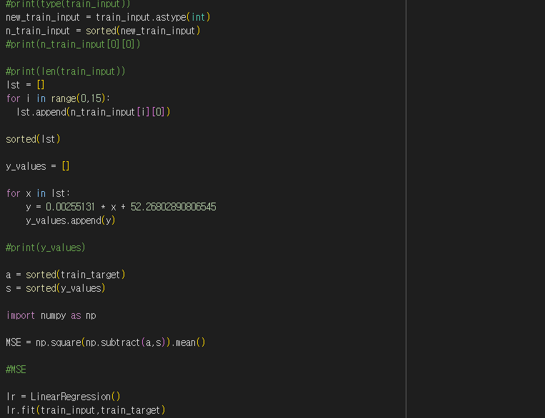
04
프로젝트 수행 결과
모델 구축 – 선형회귀

Slide 13
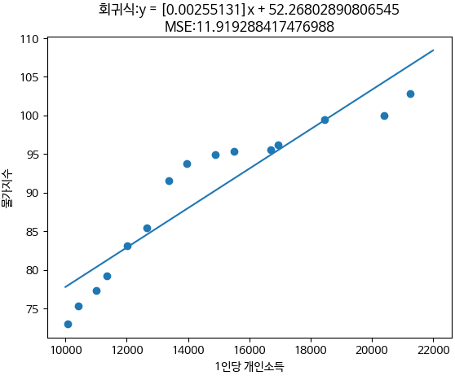
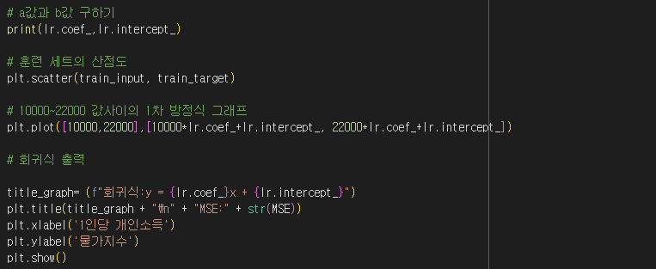
04
프로젝트 수행 결과
모델 구축 – 선형회귀

Slide 14
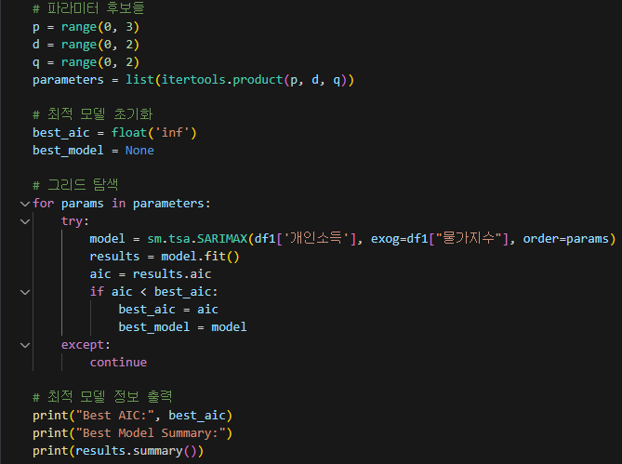
04
프로젝트 수행 결과
모델 구축 – 시계열 분석
시계열 분석을 통한 개인소득과 물가지수의 관계 예측
시계열 데이터 모델 구축 전 최상의 파라미터 찾기
2,1,1 모델이 최상의 결과를 나타낸다는 것을 확인

Slide 15
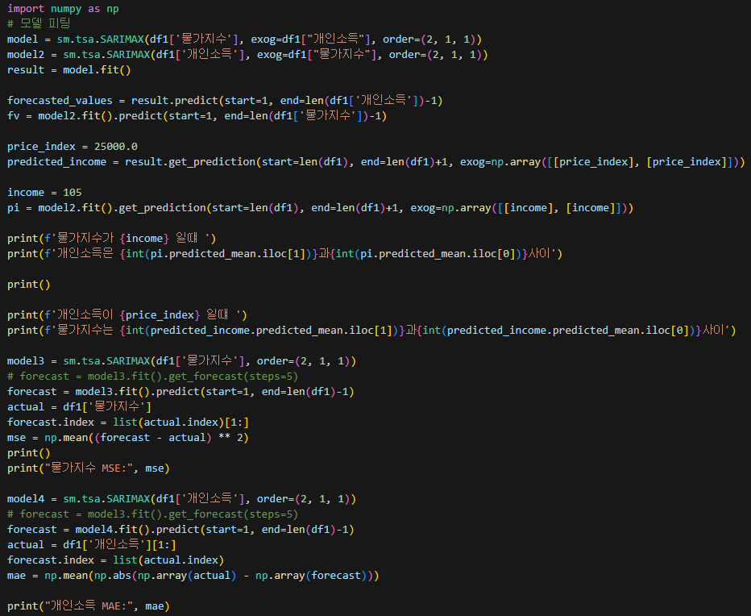
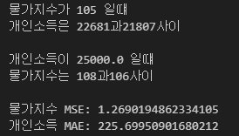
04
프로젝트 수행 결과
결과

Slide 16
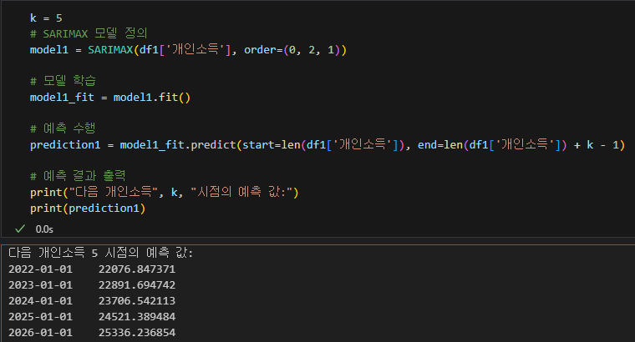
04
프로젝트 수행 결과
시계열 분석을 통한 미래의 개인소득 예측

Slide 17
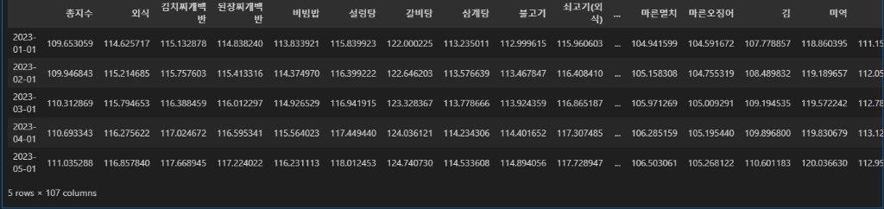
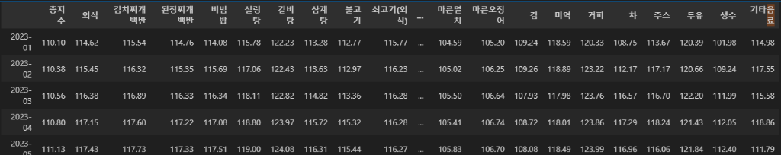
04
프로젝트 수행 결과
시계열 분석을 통한 미래의 품목별 물가지수 예측
예측값
실제값

Slide 18
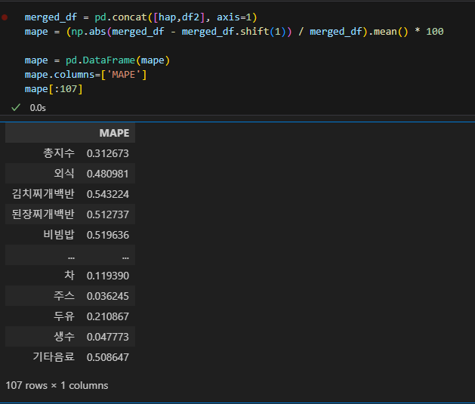
04
프로젝트 수행 결과
각각의 데이터에 따라 MAPE 계산

Slide 19
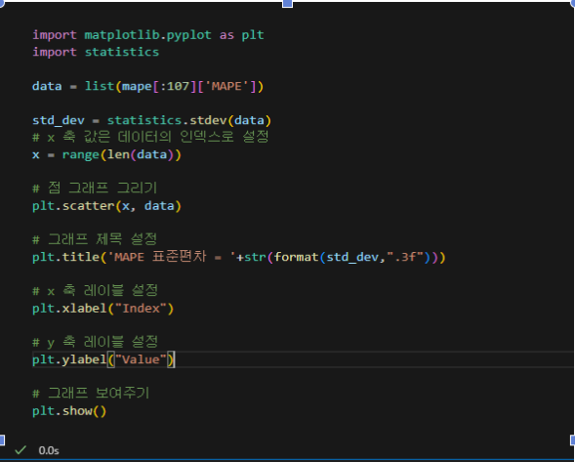
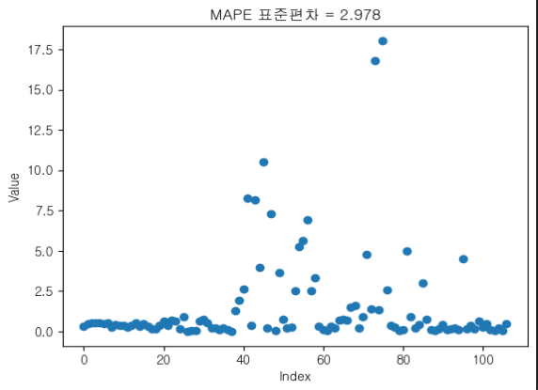
04
프로젝트 수행 결과
총 MAPE의 표준편차 및 각각의 MAPE 시각화

Slide 20
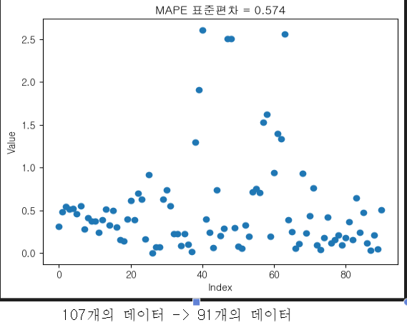
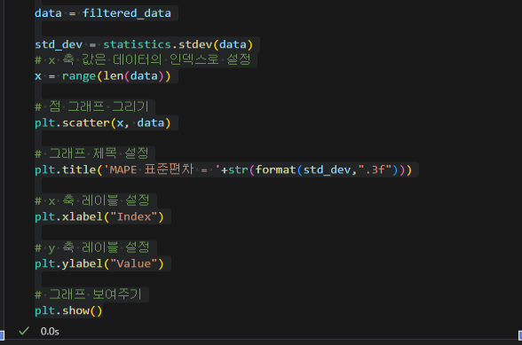
04
프로젝트 수행 결과
이상치 탐색

Slide 21
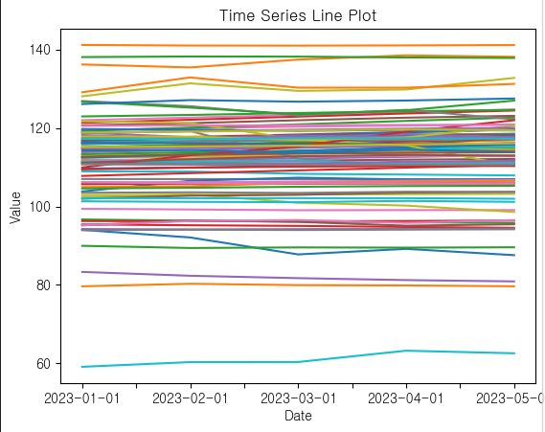
04
프로젝트 수행 결과
결과 시각화

Slide 22
05
자체 평가 의견
시사점 및 개선점
시사점
1) 선형 회귀 모델 및 시계열 분석 모델을 통한 결과값 도출
2) 각각의 모델을 통한 미래 예측 값 도출
3) 시계열 분석을 통해 얻은 물가지수 및 개인소득 예측 값을 통해
선형회귀식에 넣어 결과값을 얻어보고 비교 분석
4) 시계열 분석에서의 결론은 약 5개월간 크게 변동이 없을 것으로 예측
개선점
1) 데이터의 크기가 작아서 생기는 문제
2) 뚜렷한 결과적 방향성을 찾지 못하였음

